Slide 1
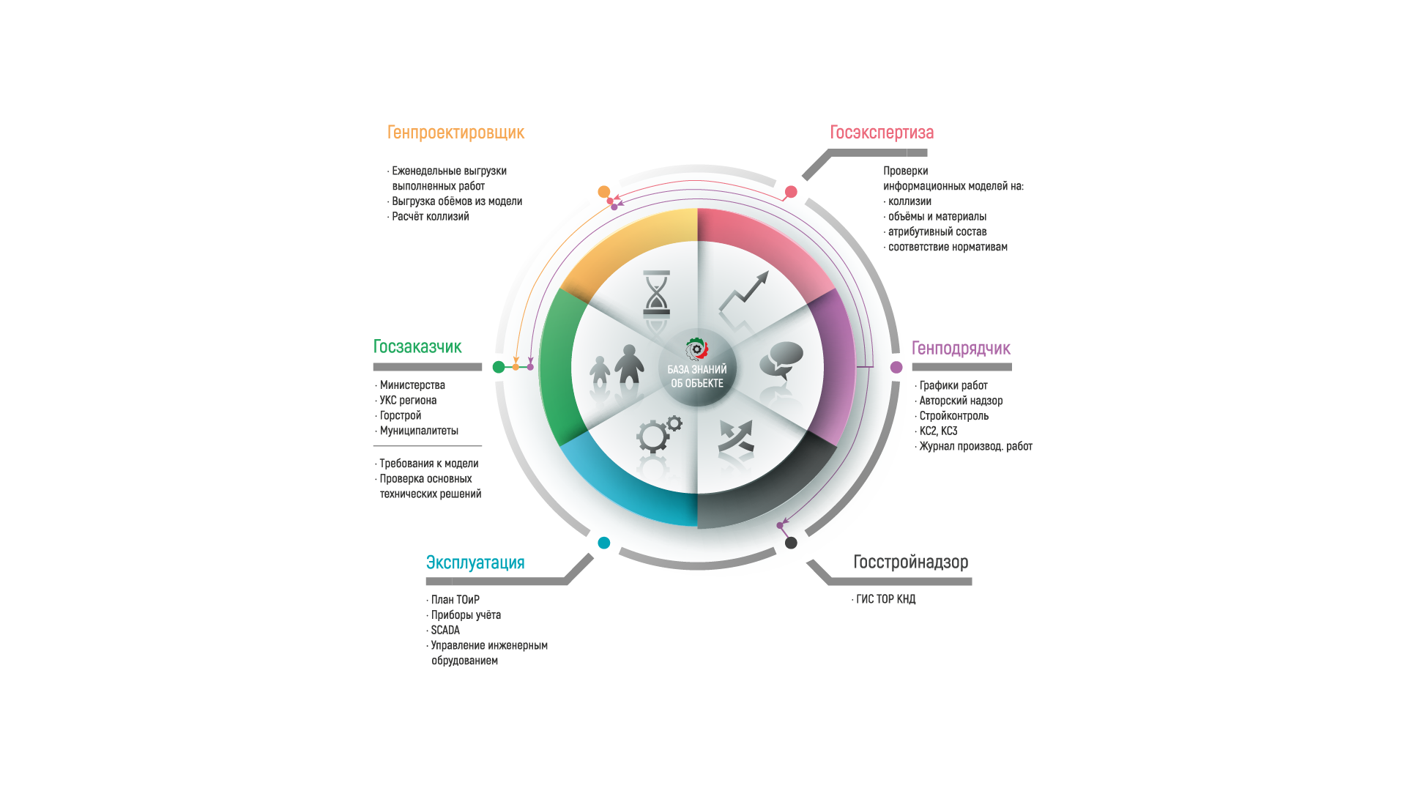




2

Slide 2


ОТРАСЛЕВОЙ КОМИТЕТ
ИННОВАЦИИ И РОИЗВОДИТЕЛЬНОСТЬ ТРУДА
Основные задачи комитета
ПОВЫШЕНИЕ ПРОИЗВОДИТЕЛЬНОСТИ ТРУДА
РОБОТИЗАЦИЯ И АВТОМАТИЗАЦИЯ ПРОИЗВОДСТВЕННЫХ И БИЗНЕС-ПРОЦЕССОВ НА ПРЕДПРИЯТИЯХ
ПРИКЛАДНОЕ ПРОГРАММНОЕ ОБЕСПЕЧЕНИЕ
ПРИМЕНЕНИЕ ИСКУССТВЕННОГО ИНТЕЛЛЕКТА В ПРОМЫШЛЕННОСТИ
РАЗВИТИЕ МСП ЧЕРЕЗ РАЗВИТИЕ ИННОВАЦИЙ

Slide 3


ОТРАСЛЕВОЙ КОМИТЕТ
ИННОВАЦИИ И РОИЗВОДИТЕЛЬНОСТЬ ТРУДА
Основные задачи комитета

